Slide 1
Aritmetika 2 – jaro 2021 6. prezentace
Mgr. Helena Durnová, Ph.D.
RNDr. Petra Bušková

Slide 2
Rozklad přirozeného čísla na součin prvočinitelů
Prvočíselný rozklad přirozeného čísla využíváme především k výpočtu největšího společného dělitele a nejmenšího společného násobku daných čísel a k určení počtu všech přirozených dělitelů daného přirozeného čísla.
Příklady - prvočíselný rozklad:
132 = 2 • 2 • 3 • 11
121 = 11 • 11
72 = 2 • 2 • 2 • 3 • 3

Slide 3
Výpočet největšího společného dělitele a nejmenšího společného násobku z rozkladu daných čísel na součin prvočinitelů.
Největší společný dělitel daných přirozených čísel je součinem všech prvočinitelů, kteří se současně vyskytují v prvočíselných rozkladech všech daných čísel, a to s nejmenším s vyskytujících se exponentů.
Nejmenší společný násobek daných čísel je součinem všech různých prvočinitelů, kteří se vyskytují v rozkladech daných čísel, a to v největší mocnině.

Slide 4
Hledání D(a,b) a n(a,b) pomocí prvočíselného rozkladu
Příklad: Zjistěte D(108, 90) a n(108, 90).
Řešení: 108 = 2². 3³ 90 = 2 . 3² . 5
D(108, 90) = 2 . 3² = 18
n(108, 90) = 2². 3³. 5 = 540

Slide 5
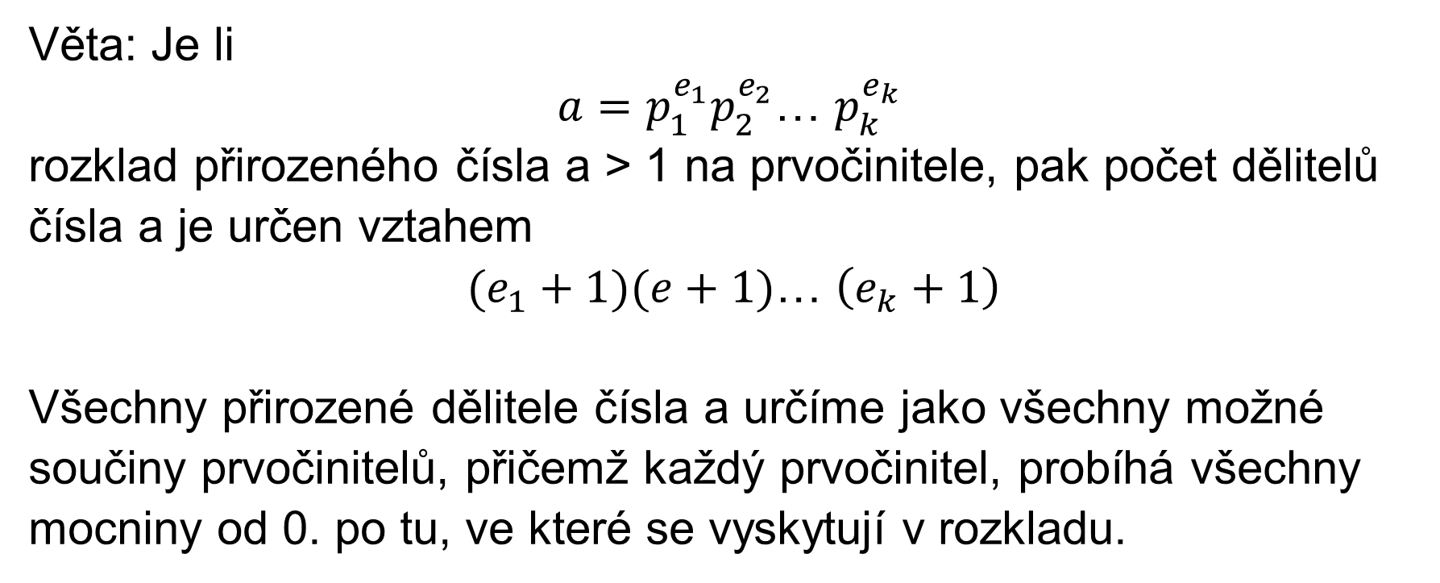
Určení počtu dělitelů
Věta: Je li
$a=p_{1}^{e_{1}}p_{2}^{e_{2}}$… $p_{k}^{e_{k}}$
rozklad přirozeného čísla a > 1 na prvočinitele, pak počet dělitelů čísla a je určen vztahem
$(e_{1}+1)(e+1)$… $\left(e_{k}+1\right)$
Všechny přirozené dělitele čísla a určíme jako všechny možné součiny prvočinitelů, přičemž každý prvočinitel, probíhá všechny mocniny od 0. po tu, ve které se vyskytují v rozkladu.

Slide 6
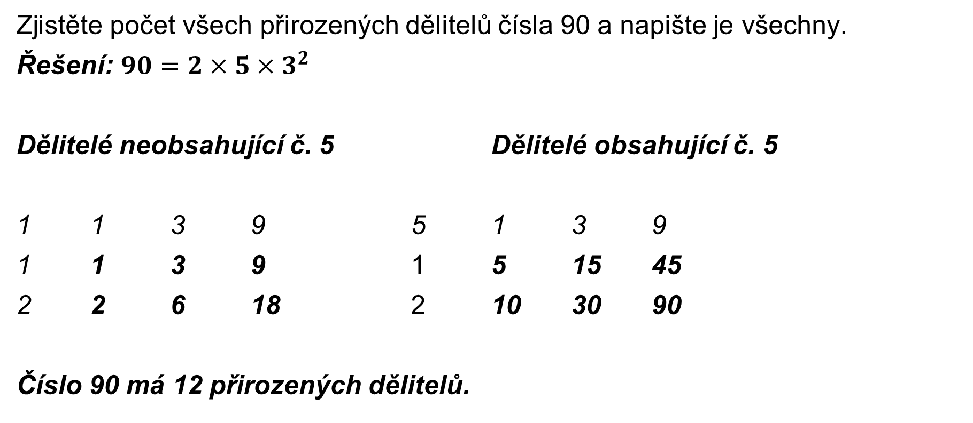
Příklad
Zjistěte počet všech přirozených dělitelů čísla 90 a napište je všechny.
Řešení: $90=2×5×3^{2}$
Dělitelé neobsahující č. 5 Dělitelé obsahující č. 5
1 1 3 9 5 1 3 9
1 1 3 9 1 5 15 45
2 2 6 18 2 10 30 90
Číslo 90 má 12 přirozených dělitelů.

Slide 7
Příklady
1. Vypočítejte a) D[n(84, 54), n(24, 132)]
n[D(84, 132), n(24, 54)]
2. Zjistěte, zda platí: D[n(48, 72), n(48, 144)] = n [48, D(72, 144)]
3. Určete nejmenší nenulové přirozené číslo, kterým je třeba násobit
a) číslo 1224, abychom dostali druhou mocninu přirozeného čísla
b) číslo 600, abychom dostali třetí mocninu přirozeného čísla.

Slide 8
Příklady
4. Určete všechny přirozené dělitele čísel 68, 360, 504.
5. Určete počet všech přirozených dělitelů čísel 420, 824, 687.
6. Obdélník o rozměrech 56cm a 98cm se má rozdělit příčkami rovnoběžnými se stranami obdélníku na čtverce co možná největší. Kolik bude čtverců a jak velká bude jejich strana?
7. V krabici jsou tužky. Víme, že je jich více než 200 a méně než 300 a že se dají svázat do svazků po 10 a po 12. Kolik je tužek krabici?

